Slide 1
Název školy: Střední zdravotnická škola a vyšší odborná škola zdravotnická Karlovy Vary
Číslo projektu: CZ.1.07/1.5.00/34.0953
Vzdělávací materiál: Částečné snímatelné náhrady – pracovní postup III
Šablona III/2 Inovace a zkvalitnění výuky prostřednictvím ICT
Název materiálu: VY_32_INOVACE_STP.4.20
Datum tvorby: 20.3.2014
Vyučovací předmět, ročník, obor: Stomatologická protetika, 4. ročník, AZT
Autor: Jiří Kupeček
Anotace:DUM využívá ICT při výuce, motivuje a aktivuje žáky.

Slide 2
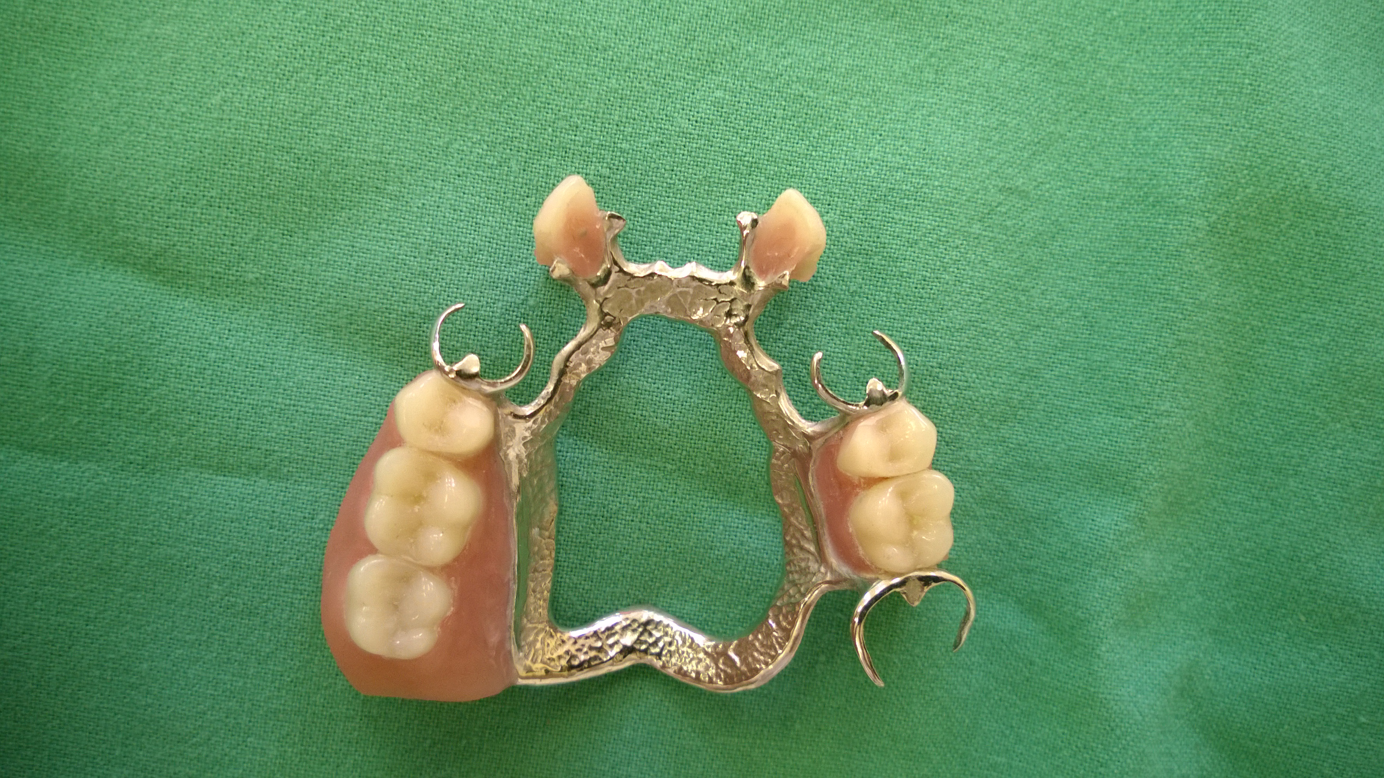
Částečné snímatelné náhrady

Slide 3
Pracovní postup zhotovení ČSN III.
Studijní modely
Sanace chrupu + protetická úprava kotevních zubů
Otiskování
Pracovní modely
Stanovení mezičelistních vztahů
Zhotovení všech kovových částí ČSN
Zkouška kovové konstrukce v ústech pacienta
Stavění zubů a modelace ve vosku
Zkouška v ústech pacienta
Dohotovení náhrady
Začlenění do žvýkacího ústrojí pacienta

Slide 4
7. Zkouška kovové konstrukce v ústech pacienta
Posouzení stability a přesnosti konstrukce
Případná registrace vztahů
Určení barvy a tvaru umělých zubů
Odeslání do laboratoře
Odpadá u protéz jednoduchých celopryskyřičných
Tato fáze u jednodušších kovových konstrukcí splývá s fází 5

Slide 5
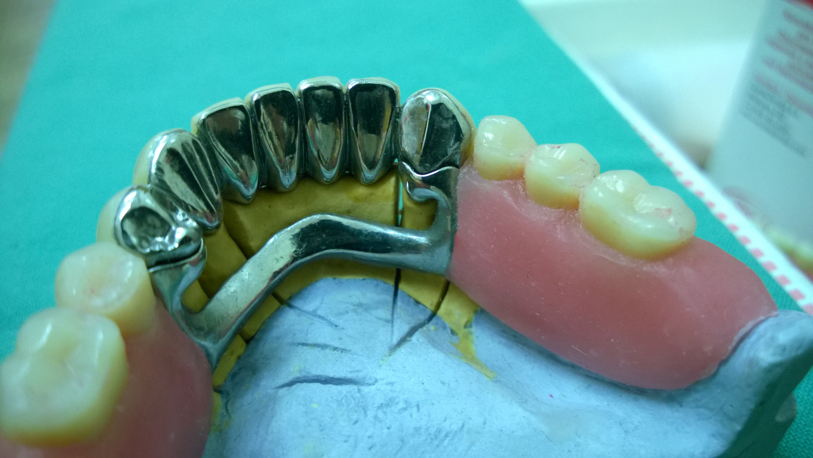
8. Stavění zubů a modelace ve vosku

Slide 6
9. Zkouška v ústech pacienta
Může odpadat, pokud jde o náhradu pouze distálních zubů a nejsou nahrazovány veliké úseky.

Slide 7
10. Dohotovení náhrady
Po zkoušce zhotovíme formu (kyvetování, silikonové předlitky apod.)
Metodou ztraceného vosku vznikne dutina, do které formujeme plastickou hmotu (bazální pryskyřici) některou z metod (lisovací, licí, injekční)
Polymerace, dekyvetování, opracování, leštění
Odevzdání

Slide 8
11. Začlenění do žvýkacího ústrojí pacienta
Protézu lékař nasadí
Pacient je poučen a sám vyzkouší protézu vyjmout i nasadit
Pacient je poučen o hygieně a případných komplikacích, které mohou provázet nošení nové protézy

Slide 9
Zdroje:
BITTNER, J., VACEK, M., NOVÁK, J. Stomatologické protézy II. 1. vyd. Praha: AVICENUM, 1982.
VOLDŘICH, M. Stomatologická protetika. 3. vyd. Praha: Státní zdravotnické nakladatelství, 1969.
Fotografie zhotovil: Jiří Kupeček, 2014

